Slide 1
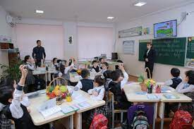
Fanni o‘qitishda o‘quvchilar bilish faoliyatini faollashtirish asosida darslarni tashkil etish metodlari. O‘qitish muhitiga qo‘yiladigan zamonaviy talablar.
Fandagi yangiliklar va fanni o‘qitishning dolzarb masalalari
Kamolova Uljon

Slide 2
Fanni o‘qitishda o‘quvchilar bilish faoliyatini faollashtirish asosida darslarni tashkil etish metodlari.
O‘sib kelayotgan o‘g‘il-qizlarimizning har tomonlama barkamol avlod bo‘lib, hayotga kirib kelishlarini ta’minlash jamiyat oldidagi eng ulug‘ maqsadlardandir. Bugungi tezkor davr o‘quvchilardan mukammal bilim olishni talab etmoqda. Zero, yoshlarimizning kelajakda erishadigan muvaffaqiyati mustaqil bilim olish layoqati, o‘z-o‘zini rivojlantirish va takomillashtirish qobiliyatiga ega bo‘lishi bilan belgilanadi. Bolalarga bunday munosabat ta’limga oid davlat siyosatida ham uning hayotga joriy bo‘layotgan tamoyillarida to‘la namoyon bo‘lmoqda.

Slide 3
Biz Fizika fanini o‘qitishda o‘quvchilar bilish faoliyatini faollashtirish uchun qanday usullardan foydalansak maqsadga muvofiq bo‘ladi??????????
Fizikani o‘rganish jarayonida o‘quvchi bilishning barcha bosqichlari (kuzatish, gipoteza, tajriba o‘tkazish, mushohada qilish va natijalarni umumlashtirish)da o‘tkaziladi. O‘quvchilarni fizika faniga qiziqtirishni bir nechta usullari mavjud. Masalan, fizikani boshlang‘ich kursida o‘quvchilarni xalq ertaklari va matallaridan foydalanish, yaxshi samara beradi. Bu ertak va matallar dars jarayonida, savol-javoblar, qiziqarli kechalar, fizikadan har xil mushoiralar, viktorinalar, quvnoqlar va zukkolar tanlovini o‘tkazishda hamda darsdan tashqari mashg‘ulotlar qo‘l keladi. Ertak va matallardagi bunday obrazli o‘xshatishlar fizika fanini boshqa fanlar bilan yaqinlashtirish, fizikadagi bir-biriga yaqin bo‘lgan mavzularni birlashtirishda muhim ro‘l o‘ynaydi.

Slide 4
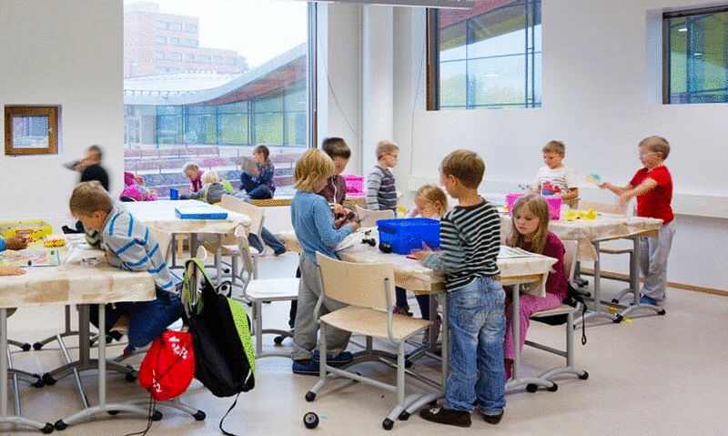
O‘quvchilarni fizika faniga qiziqtirish va fizikani bilishni faollashtirishning bir nechta usullari mavjud. Masalan, fizikani boshlang‘ich kursida o‘quvchilarni xalq ertaklari va matallaridan foydalanish , yaxshi samara beradi. Bu ertak va matallar dars jarayonida, savol-javoblar , qiziqarli kechalar, fizikadan har xil mushoiralar, viktorinalar, quvnoqlar va zukkolar tanlovini o‘tkazishda hamda darsdan tashqari mashg‘ulotlar qo‘l keladi. Ertak va matallardagi bunday obrazli o‘xshatishlar fizika fanini boshqa fanlar bilan yaqinlashtirish, fizikadagi bir-biriga yaqin bo‘lgan mavzularni birlashtirishda muhim ro‘l o‘ynaydi.

Slide 5


Masalan, fizikaning boshlang‘ich tushunchalari moddiy nuqta, trayektoriya, yo‘l va ko‘chish, vaqt, tezlik kabi kattaliklarni tushuntirishda o‘quvchilarni o‘zlari uchun qiziqarli bo‘lib qolgan ,, Bo‘g‘irsoq ‘‘ ertagi orqali qiziqtirish muhim ro‘l o‘yanaydi. O‘rmon tomon yo‘l olgan bo‘g‘irsoq trayektoriya orqali o‘rmon yo‘lagidan yurib, yo‘lida har xil hayvonlarga duch keladi. Qo‘shiq aytib berib, vaqtdan yutadi. Bu vaqt har xil hayvonlarda har xil bo‘ladi. Bu mavzularda bo‘g‘irsoqning shakli sababli harakatining osonligi yo‘lning notekisligi harakatga salbiy ta‘sir qilmaydi. Ertak orqali ko‘chish, yo‘l, trayektoriya, tezlik ,vaqt kabi fizik kattalikar o‘quvchilarga qiziqarli qilib tushuntiriladi.

Slide 6

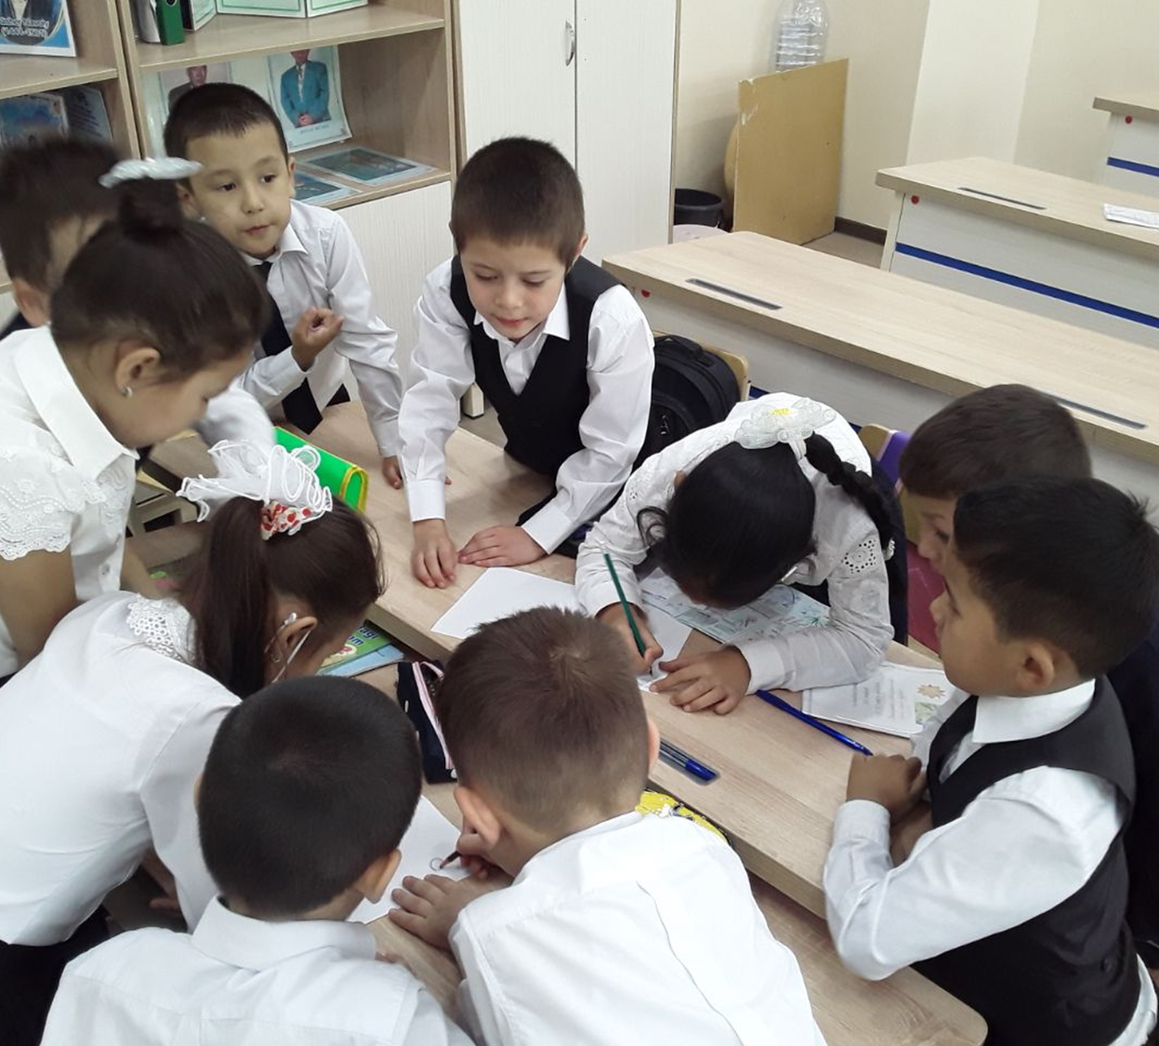
O‘QUVCHILAR UCHUN QIZIQARLI TESTLAR

Slide 7
Test savollari
Savol |  |  |  |  |  |  | Javob
1)… qirrasi ariqchadan iborat g‘ildirak bo‘lib , undan ip, sim arqon yoki zanjir o‘tkaziladi |  |  |  |  |  |  | A) Lebyodka
2). Qaysi blok kuchdan yutuq bermaydi? |  |  |  |  |  |  | B) oddiy mexanizmlar
3) Chig‘iriqning takomillashgan shakli |  |  |  |  |  |  | S) Blok
4) Ko‘char va ko‘chmas bloklar dan bir nechtasi o‘zaro ulansa, u nima deb ataladi? |  |  |  |  |  |  | D) Arximed
5) Kuch kattaligi yoki yo‘nalishini o‘zgartirib beruvchi mexanik qurilma… deyiladi. |  |  |  |  |  |  | E) ko‘chmas blok
6) Richag qoidasini kim topgan ?. |  |  |  |  |  |  | F) kuchdan
7) Qiya tekislikda yuk qiyalik bo‘ylab chiqorilsa nimadan yutuq beradi? |  |  |  |  |  |  | G)polispast
Savol | 1 | 2 | 3 | 4 | 5 | 6 | 7
javob

Slide 8
Test savollari javoblari
Savol |  |  |  |  |  |  | Javob
1)… qirrasi ariqchadan iborat g‘ildirak bo‘lib , undan ip, sim arqon yoki zanjir otkaziladi |  |  |  |  |  |  | A) Lebyodka
2) Qaysi blok kuchdan yutuq bermaydi? |  |  |  |  |  |  | B) oddiy mexanizmlar
3) Chig‘iriqning takomillashgan shakli |  |  |  |  |  |  | S) Blok
4) Ko‘char va ko‘chmas bloklar dan bir nechtasi o‘zaro ulansa, u nima deb ataladi? |  |  |  |  |  |  | D) Arximed
5) Kuch kattaligi yoki yo‘nalishini o‘zgartirib beruvchi mexanik qurilma… deyiladi. |  |  |  |  |  |  | E) ko‘chmas blok
6) Richag qoidasini kim topgan ?. |  |  |  |  |  |  | F) kuchdan
7) Qiya tekislikda yuk qiyalik bo‘ylab chiqorilsa nimadan yutuq beradi? |  |  |  |  |  |  | G)polispast
Savol | 1 | 2 | 3 | 4 | 5 | 6 | 7
javob | S | E | A | G | B | D | F

Slide 9
O‘quvchilarni o‘qitishda o‘yin texnologiyalarining o‘rni
FIZIKA FANI
O‘yinda o‘quvchilar nazariy bilimlarini amaliyotda qo‘llash imkoniga ega bo‘ladilar.
O‘yin texnologiyasi o‘quv jarayonining ma‘lum qismini qamrab oladigan yaxlit ta‘lim sifatida tashkil etiladi.
O‘yinlar ijodiy tafakkurni rivojlantirish, o‘z-o‘zini anglash, faolligini oshirishdagi eng erkin shakldir.
O‘yin texnologiyalari dars davomida o‘quvchilarni qiziqtirish, rivojlantirish, raqobat muhitini yuzaga keltirish uchun foydalaniladigan usullardir.

Slide 10
O‘quvchilarning bilish jarayonini jadallashtirishda O‘yin texnologiyalarining ahamiyati
Didaktik maqsad
Rivojlantiruvchi maqsad
Bilim, ko‘nikma va malakalarni qo‘llash. Kompetensiya
Muloqotchanlik va dunyoqarashni o‘stirish
Tarbiyaviy maqsad
Ijtimoiy maqsad
Mustaqillik va irodani rivojlantirish
Jamoaviylik hissini shakllantirish

Slide 11
Anagramma – so‘z o‘yini
ELEKTRODINAMIKA | AMPERMETR | MAGNETIZM
ELEKTR | AMPER | MAGNIT
DINAMIKA | METR | TIZIM
ELEKTROD | amper | …
… | … | …

Slide 12
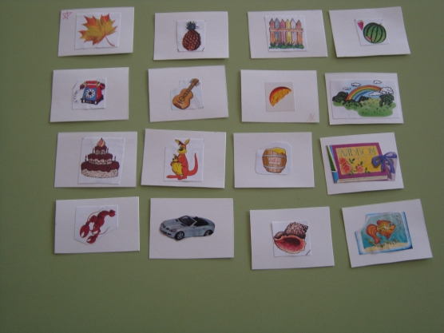
Zanjir o‘yini
FIZIKA FANI
Bunda so‘zlarni oxirgi harfidan davom ettirish nazarda tutiladi
Tezlik-kuch-chastota-atom-molekula-amper-…………………..

Slide 13
Zinama-zina o‘yini
FIZIKA FANI
Kuchlanishni aniqlagan olimning ismi kim?
Kuchlanish ta’rifini ayting.
Kuchlanishni o‘lchaydigan asbobni ayting.

Slide 14
O‘yin texnologiyalarining o‘quvchi yoshiga mosligi
FIZIKA FANI
O‘rta sinf o‘quvchilarida musobaqa xarakteridagi o‘yinlar yaxshi samara beradi.
Boshlang‘ich sinf o‘quvchilari quvnoqroq o‘yinlarni sevishadi. Ularga harakatli o‘yinlar taqdim etish maqsadga muvofiq.
Yuqori sinf o‘quvchilari ko‘proq intellektual o‘yinlarga moyil bo‘lishadi.

Slide 15

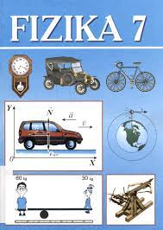
Fizika fani – o‘quvchi kreativligini oshiruvchi fan sifatida
FIZIKA FANI
MEXANIKA QONUNLARI– BU…
YO‘L
METR
TEZLIK
METR/SEKUND
TEZLANISH
METR/SEKUND2
???
???
7-sinf Fizika darsligi

Slide 16
Yangi pedagogik texnologiyalar natijasida:
FIZIKA FANI
Muloqot madaniyati shakllanadi
Yangicha loyihalar ishlab chiqadi
Hayoti davomida rivojlanish yo‘lini tanlaydi
Muammolarga turlicha yechim beradi

Slide 17
E’tiboringiz uchun rahmat!

